Slide 1
Archlab
朱越
1900017702@pku.edu.cn

Slide 2
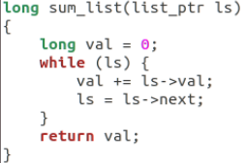
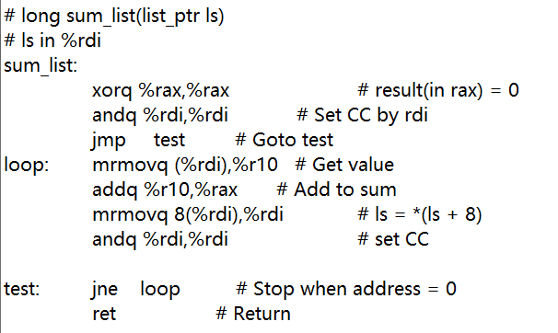
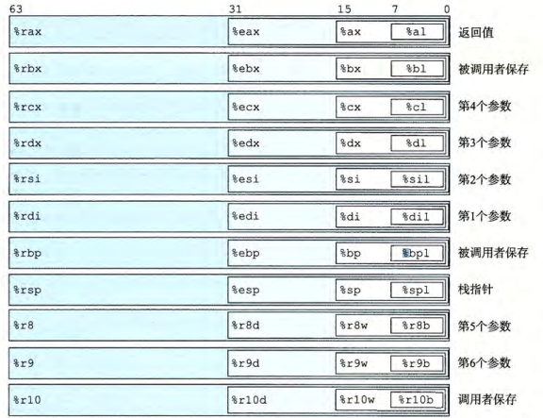
Sum.ys
链表-指针处理
Rax作为返回结果
清零
Rdi作为链表的节点指针
每次判断是否为NULL
每次更新节点指针
“Val += ls -> val”
先把值移入另一寄存器，再作寄存器之间的加法
寄存器的使用规则
简化代码

Slide 3
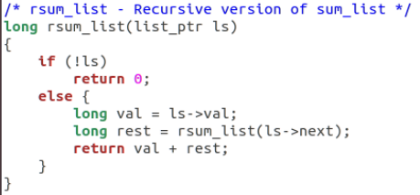
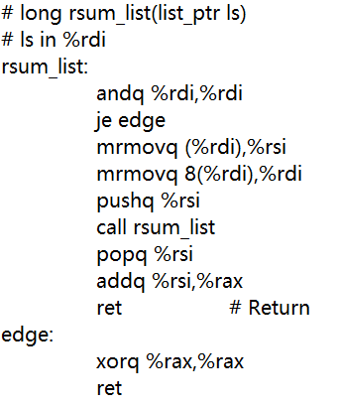
Rsum.ys
递归-栈保存状态
用call实现递归
每一次调用都要用同一条命令取值，取值彼此不同，无法同时保存在一个寄存器中，必须在【暂时用不到】的时候保存在栈中
调用自身，把控制转移到下一级的时候，将其压栈

Slide 4
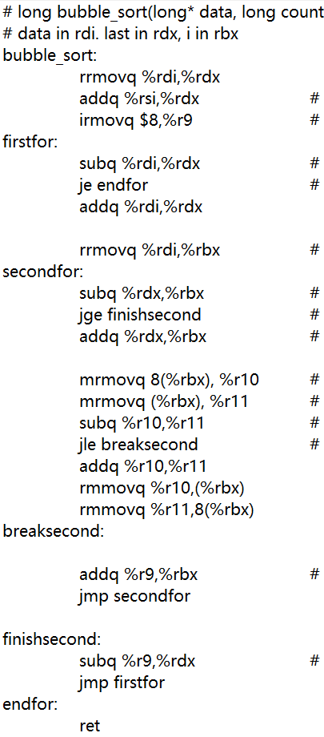
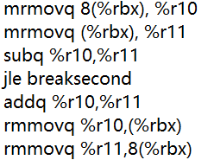
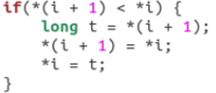
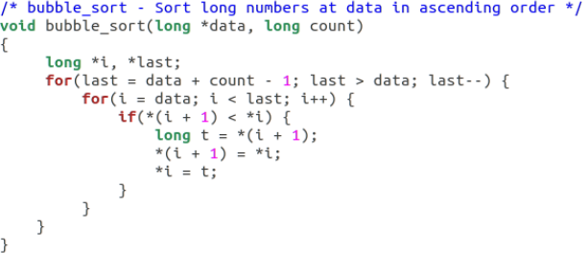
Bubble.ys
仿照源代码的语法

Slide 5
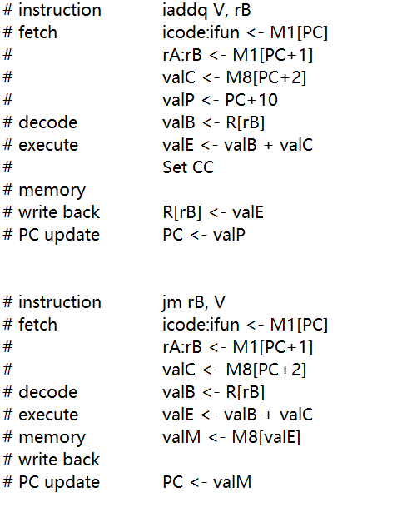
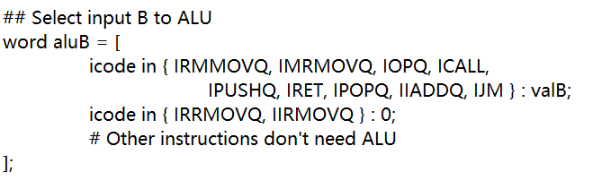
Seq-full
写出五个阶段执行的计算
指令对于寄存器的选择
ALU的input B只支持valB和0

Slide 6
Ncopy.ys
循环展开
跳转表
while语句的优化
（内联）

Slide 7
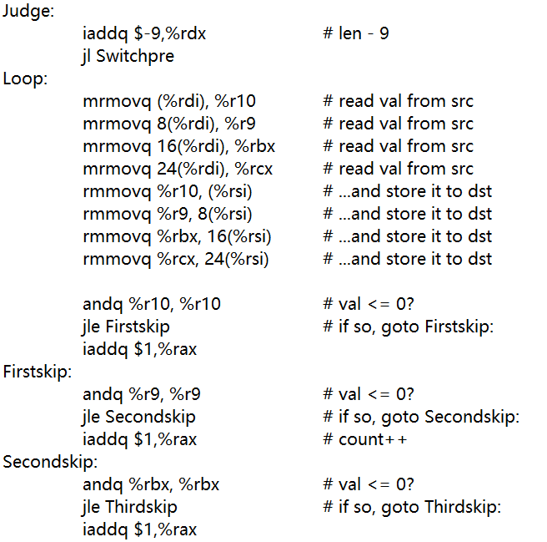
循环展开（9路）
减少加载-使用冒险
合并循环变量和指针的变化
减少循环判断次数
增加了代码长度

Slide 8
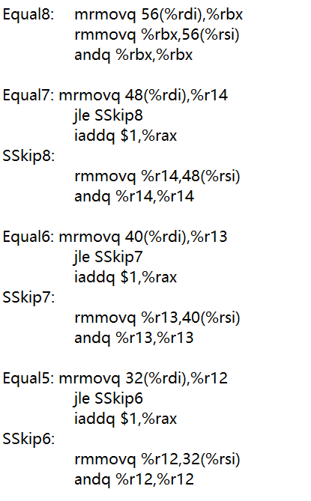
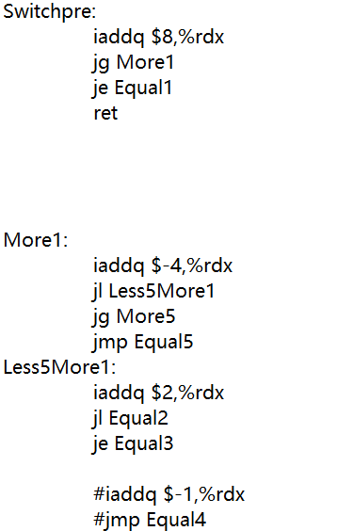
跳转表
余下0到8的情况，朴素做法还是用原来的循环
Switch
减少“循环”判断+跳转
延迟判断，避免加载-使用冒险
在下一个阶段访存的时候，先做别的事
第一个阶段无事可做
每个阶段都要完成上一个阶段遗留的统计
如果是直接进入这个阶段，就不统计
要求入口的最后一次运算设置好CC

Slide 9
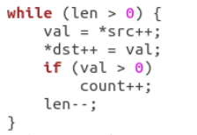
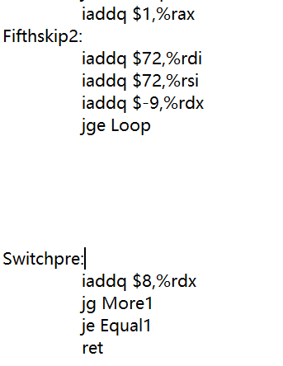
while优化
阅读习惯
判断后移，如果循环结束就可以自然往下走
避免了一次额外的跳转
第一次的判断还要保留

Slide 10
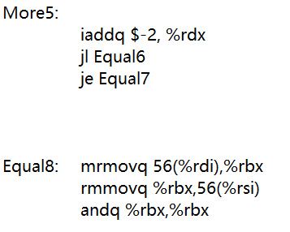

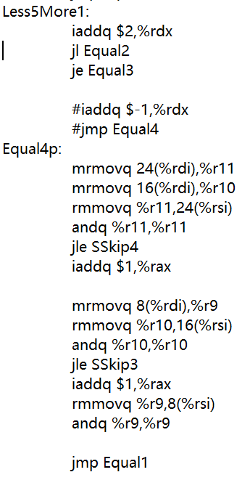
作用不大的内联
分离2、3、4的情况
条件跳转只有l、g、e+le、ge+ne
要一次判断出来，应该把它们变换成-1、0、1
如果依照原来的跳转方式，应该调整CC并跳转到4
采取内联的思想
内联函数的选择
长度恰好超过->内联的逆向——调用
比较小的概率多一次跳转，大概率不需要

Slide 11
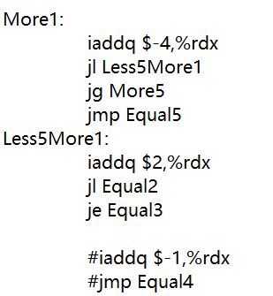
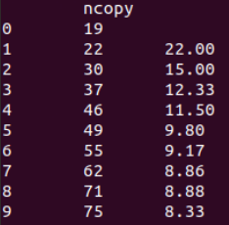

细节
CPE（每元素的周期数）
调换跳转判断顺序
情况数目多的，优先判断是否跳转
元素数目小的，优先判断是否跳转
多次尝试确定

Slide 12
谢谢大家！

